Slide 1
第一章 绪论
大数据采集与预处理技术
1.1 大数据的概念
1.2 大数据关键技术
1.3 大数据采集与数据预处理技术
1.4 小结

Slide 2
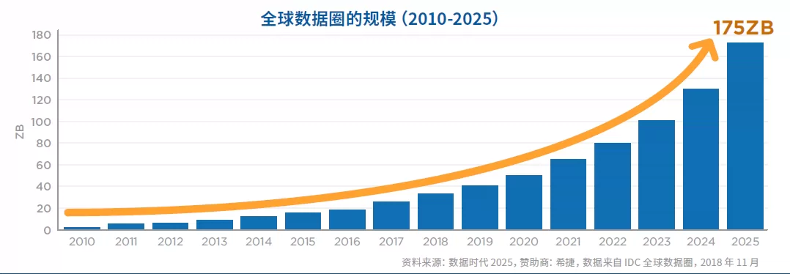
第一章 绪论
1.1大数据的概念
大数据的发展
新摩尔定律：人类有史以来的数据总量，每过18个月就会翻一番。
IDG：数据一直都在以每年50%的速度增长，也就是说每两年就增长一倍。
IDC预测2025年全球年存储数据量将高达175ZB；华为预测到2025年全球年存储数据量将高达180ZB，其中中国约为50ZB（1ZB=10亿TB=1万亿GB）。
大数据白皮书（2022年）：http://www.caict.ac.cn/kxyj/qwfb/bps/202301/P020230104388100740258.pdf

Slide 3


第一章 绪论
大数据发展的原由
互联网技术的发展
物联网技术的发展

Slide 4


第一章 绪论
1.1大数据的概念
3. 大数据相关技术的研究
Nature ：最早在2008 年提出了大数据的概念；
Science ：2011 年推出大数据专刊《Dealing with Data》，主要围绕着科学研究中大数据的问题展开讨论，说明大数据对于科学研究的重要性；
数据管理领域的专家学者：2012年美国一些知名的数据管理领域的专家学者联合发布了白皮书《Challenges and Opportunities with Big Data》
达沃斯世界经济论坛：2012 年的达沃斯世界经济论坛上，大数据是主题之一；
奥巴马：2012年3月，奥巴马政府在白宫网站发布了《大数据研究和发展倡议》，将其视为“未来的新石油”；
中国信息通信研究院：2016年发布的《大数据白皮书（2016）》
中国信息通信研究院：2018年发布的《大数据白皮书（2018）》
中国信息通信研究院：2022年发布的《大数据白皮书（2022）》

Slide 5
第一章 绪论
1.1大数据的概念
4. 大数据的概念
《著云台》的分析师团队：大数据（Big data）通常用来形容一个公司创造的大量非结构化和半结构化数据，这些数据下载到关系型数据库用于分析时会花费过多时间和金钱。
刘鹏的《大数据》的定义 ：大数据又称巨量数据，指的是无法在可承受的时间范围内用常规软件工具进行捕捉、管理和处理的数据集合，是需要新处理模式才能具有更强的决策力、洞察发现力和流程优化能力来适应海量、高增长率和多样化的信息资产。
分析：“大数据”与“大规模数据”、“海量数据”的差别

Slide 6

第一章 绪论
1.1大数据的概念
5. 大数据的特征
5V+1C的特征：
大量（Volume）：大数据的起始计量单位至少是P（1000个T）、E（100万个T）或Z（10亿个T）。
多样（Variety）：数据种类和来源多样化。包括结构化、半结构化和非结构化数据。
价值（Value）：数据价值密度相对较低。
高速（Velocity）：数据增长速度快，处理速度也快，时效性要求高。
准确性（Veracity）：数据处理结果要保证一定的准确性和可信赖度。
复杂（Complexity）：数据的处理和分析的难度大。

Slide 7
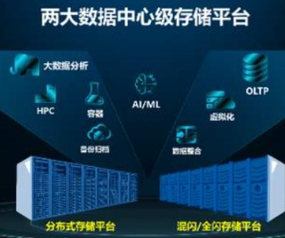
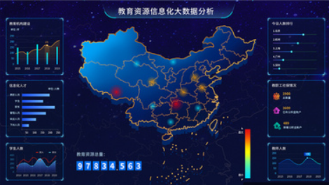
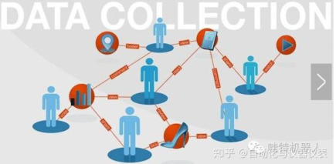
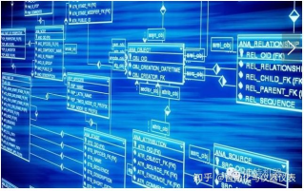
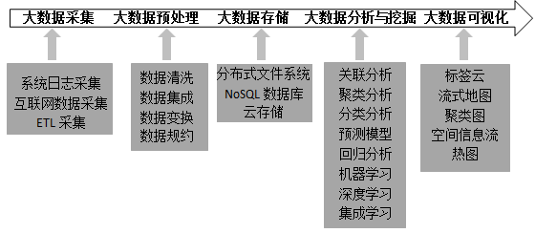
第一章 绪论
1.2大数据的关键技术
1.大数据处理过程

Slide 8
第一章 绪论
1.2大数据的关键技术
2.大数据采集
获取大数据是大数据分析处理的重要基础。
数据采集，又称数据获取，是处于大数据生命周期的第一个环节，它是通过RFID射频数据、传感器数据、社交网络、移动互联网等方式获取各种类型的结构化、半结构化和非结构化的海量数据。
3.大数据预处理
现实世界中，数据通常存在不完整、不一致的“脏”数据，无法直接进行数据挖掘，或挖掘结果差强人意，为了提高数据挖掘的质量产生的数据预处理技术。

Slide 9
第一章 绪论
1.2大数据的关键技术
4.大数据存储
大数据存储与管理要用存储器把采集到的大规模数据存储起来，建立相应的数据库，并进行管理和调用。
大数据存储通常采用分布式文件系统、NoSQL数据库以及云存储等技术。
分布式文件系统(DFS) ：是指文件系统管理的物理存储资源不一定直接连接在本地节点上，而通过计算机网络与节点相连。例如，Hadoop的分布式文件系统称为HDFS。
非关系型数据库NoSQL：区别于传统的关系数据库SQL，NoSQL采用<Key, Value>格式存储数据，保证系统能提供海量数据存储的同时具备优良的查询性能。例如，Big Table、Hbase等。
云存储：是在云计算概念上延伸和发展出来的一个新概念，是指通过集群应用、网格技术或分布式文件系统等功能，将网络中大量各种不同类型的存储设备通过应用软件集合起来协同工作，共同对外提供数据存储和业务访问功能的一个系统。例如，阿里云。

Slide 10

第一章 绪论
1.2 大数据的关键技术
5.大数据分析与挖掘
数据挖掘是数据库知识发现（KDD)中的一个步骤。常用数据挖掘方法包括：
  关联分析
  聚类分析
  分类分析
  预测建模
  机器学习
  深度学习
  集成学习

Slide 11
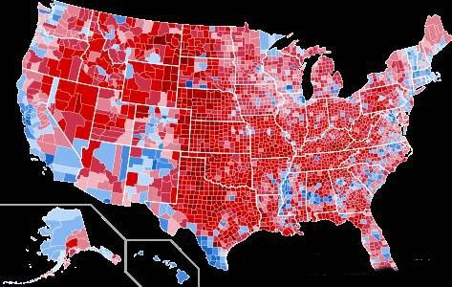
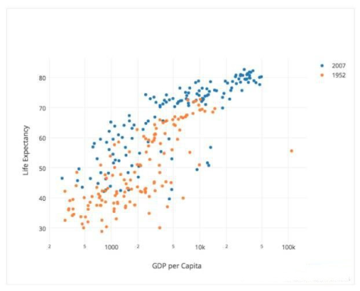
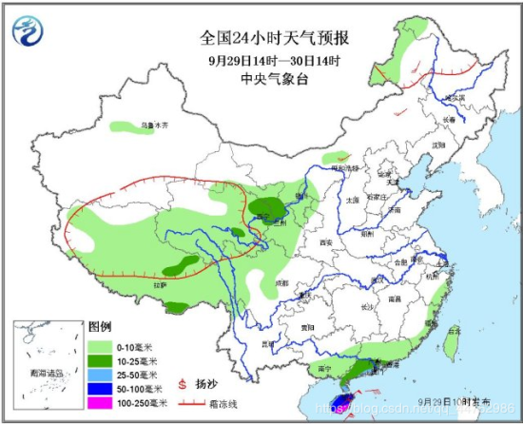

第一章 绪论
1.2 大数据的关键技术
6.大数据可视化
大数据可视化是利用计算机图形学和图像处理技术，将数据转换为图形或图像在屏幕上显示出来，并进行交互处理的技术，这种技术可以更为直观地表达数据，从而发现数据隐含的规律。
  标签云
  历史流图
  聚类图
  空间信息流
  热图

Slide 12
第一章 绪论
1.3大数据采集与数据预处理技术
1.3.1 大数据采集技术
1、传统数据采集与分布式大数据采集
传统数据采集：数据来源单一，数据结构简单，且存储、管理和分析数据量也相对较小，大多采用集中式的关系型数据库或并行数据仓库即可处理。
分布式大数据采集：更高的数据访问速度、更强的可扩展性、更高的并发访问量
2、分布式架构的大数据采集平台
  Chukwa
  Flume
  Scrible
  Apache kafka

Slide 13
第一章 绪论
1.3大数据采集与数据预处理技术
3、互联网大数据的采集
基于爬虫技术的大数据搜索：大型互联网公司，比如Google、百度利用自有的爬虫技术检索数据；
构建适合自己企业的大数据采集架构：像Facebook、亚马逊、淘宝网、美团等互联网企业采用基于成熟的大数据采集框架，比如Chukwa、Kafka等构建适合自己企业的大数据采集架构。
一般的应用采用爬虫技术采集数据

Slide 14
第一章 绪论
1.3大数据采集与数据预处理技术
4、企事业单位业内部数据
很多企事业单位业内部产生了大量的数据并被存储于数据中心或数据集市中。如ERP系统产生的数据存储在ERP数库中，在线交易平台产生的数据存储在交易数据库中。对于这类数据的采集，ETL是整合数据的一个重要方式。

Slide 15
第一章 绪论
1.3大数据采集与数据预处理技术
1.3.2 数据预处理技术
  1、数据预处理的必要性
采集到的原始数据通常存在问题如下：
  杂乱性
  重复性
  不完整性

Slide 16
第一章 绪论
1.3大数据采集与数据预处理技术
1.3.2 数据预处理技术
2、常用的数据预处理技术
  数据清理：异常数据清理，数据错误纠正，重复数据的清除等目标。
  数据集成：将多个数据源中的数据结合起来并统一存储，建立数据仓库
  数据变化：通过平滑聚集，数据概化，规范化等方式，将数据转换成适用于数据挖掘的形式。
  数据规约：寻找依赖于发现目标的数据的应用特征，以缩减数据规模，从而在尽可能保持数据原貌的前提下，最大限度的精简数据量。

Slide 17
第一章 绪论
1.4 小结
大数据是人类在不断追求文明的过程中一定会经历的必然阶段。随着互联网技术的发展，每个人在享受社交服务的同时都在生产各类数据，比如文字、图片、视频、音频、个人支付信息、位置信息等；还有很多智能终端也在不断地采集各种数据，比如智能手环采集人的体征数据、地震仪监测地震数据、各种电子探头收集车辆相关数据等；各个商家，比如淘宝网每天产生的大量物流数据、商品信息、销售信息、客户购买信息等。如何从这些数据中发掘出隐含的有用的知识是人类必然的一个期望。
大数据正是从大数据采集、大数据预处理、大数据存储、大数据分析、大数据可视化等几个方面解决数据到知识的目标，而其中大数据采集和大数据预处理是大数据分析的首要任务。本书将详细介绍大数据采集和大数据预处理的相关技术。

Slide 18


